Slide 1

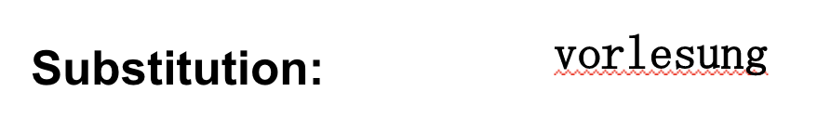

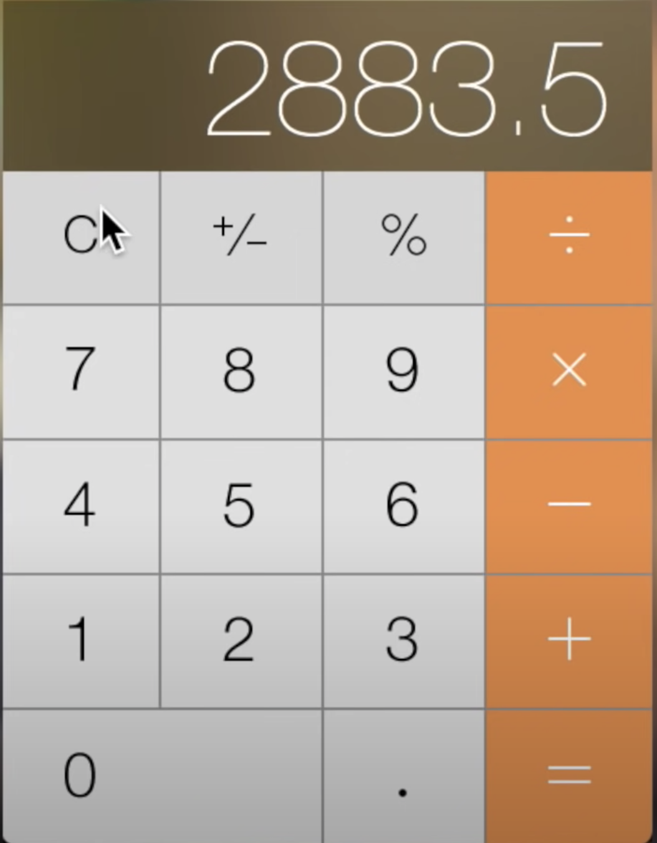

Kryptographie
Bob
Beispiel: Multiplikation von Primzahlen.
Eve
Eve kann ohne die 143 nur raten.
v o r l e s u n g _ !
5 8 12 15 87 55 21 32 73 52 44 11 13 β
143
Alice
1
20.12.2022

Slide 2
Kryptographie
Frage aus der Vorlesung (Nachtrag):
Die Zahl 143 kann man beim RSA Verfahren doch einfach abfangen und zum entschlüsseln nutzen?
Richtig! Was ich in der Vorlesung vergessen habe zu zeigen, ist dass die Rechnung auf der rechten Seite der Gleichung eine andere ist.
Beispiel: Multiplikation von Primzahlen.
v o r l e s u n g _ !
5 8 12 15 87 55 21 32 73 52 44 11 13 β
2
20.12.2022

Slide 3
Kryptographie
Frage aus der Vorlesung (Nachtrag):
Die Zahl 143 kann man beim RSA Verfahren doch einfach abfangen und zum entschlüsseln nutzen?
Richtig! Was ich in der Vorlesung vergessen habe zu zeigen, ist dass die Rechnung auf der rechten Seite der Gleichung eine andere ist.
Beispiel: Multiplikation von Primzahlen.
v o r l e s u n g _ !
5 8 12 15 87 55 21 32 73 52 44 11 13 β
p q
n
3
20.12.2022

Slide 4
Kryptographie
Frage aus der Vorlesung (Nachtrag):
Die Zahl 143 kann man beim RSA Verfahren doch einfach abfangen und zum entschlüsseln nutzen?
Richtig! Was ich in der Vorlesung vergessen habe zu zeigen, ist dass die Rechnung auf der rechten Seite der Gleichung eine andere ist.
Beispiel: Multiplikation von Primzahlen.
v o r l e s u n g _ !
5 8 12 15 87 55 21 32 73 52 44 11 13 β
p q
Freie Wahl einer Zahl e
Zahlenpaar (e,n) ist der public key
n
4
20.12.2022

Slide 5
Kryptographie
Frage aus der Vorlesung (Nachtrag):
Die Zahl 143 kann man beim RSA Verfahren doch einfach abfangen und zum entschlüsseln nutzen?
Richtig! Was ich in der Vorlesung vergessen habe zu zeigen, ist dass die Rechnung auf der rechten Seite der Gleichung eine andere ist.
Berechnung der Zahl d nach der euklidischen Norm.
Beispiel: Multiplikation von Primzahlen.
!
Die Zahl d ist der private key.
v o r l e s u n g _ !
5 8 12 15 87 55 21 32 73 52 44 11 13 β
p q
Freie Wahl einer Zahl e
Zahlenpaar (e,n) ist der public key
n
5
20.12.2022

Slide 6
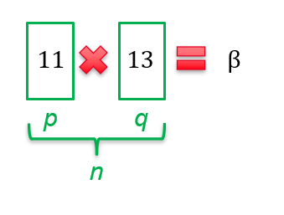
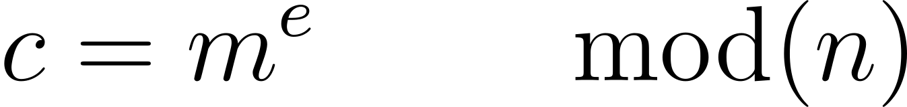
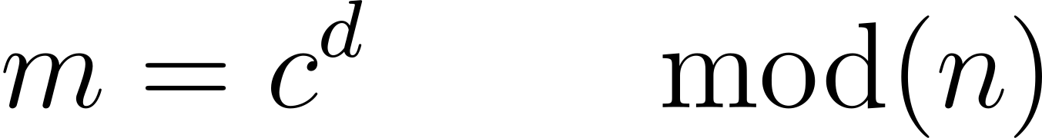
Kryptographie
Frage aus der Vorlesung (Nachtrag):
Die Zahl 143 kann man beim RSA Verfahren doch einfach abfangen und zum entschlüsseln nutzen?
Richtig! Was ich in der Vorlesung vergessen habe zu zeigen, ist dass die Rechnung auf der rechten Seite der Gleichung eine andere ist.
Berechnung der Zahl d nach der euklidischen Norm.
Beispiel: Multiplikation von Primzahlen.
!
Freie Wahl einer Zahl e
Zahlenpaar (e,n) ist der public key
Die Zahl d ist der private key.
Rechenvorschrift zur Verschlüsselung:
Rechenvorschrift zur Entschlüsselung:
6
20.12.2022

Slide 7
Kryptographie
Frage aus der Vorlesung (Nachtrag):
Die Zahl 143 kann man beim RSA Verfahren doch einfach abfangen und zum entschlüsseln nutzen?
Richtig! Was ich in der Vorlesung vergessen habe zu zeigen, ist dass die Rechnung auf der rechten Seite der Gleichung eine andere ist.
!
Beispiel: Multiplikation von Primzahlen.
Wahl des Paares (e,n) auf (5,14)
Text: B
7
20.12.2022

Slide 8
Kryptographie
Frage aus der Vorlesung (Nachtrag):
Die Zahl 143 kann man beim RSA Verfahren doch einfach abfangen und zum entschlüsseln nutzen?
Richtig! Was ich in der Vorlesung vergessen habe zu zeigen, ist dass die Rechnung auf der rechten Seite der Gleichung eine andere ist.
!
Beispiel: Multiplikation von Primzahlen.
Wahl des Paares (e,n) auf (5,14)
Text: B 2
8
20.12.2022

Slide 9
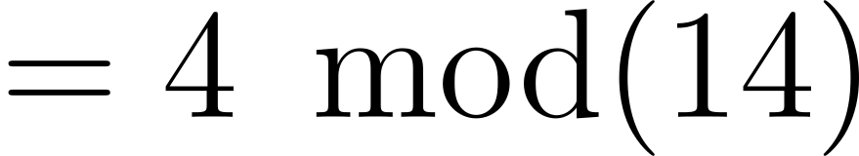
Kryptographie
Frage aus der Vorlesung (Nachtrag):
Die Zahl 143 kann man beim RSA Verfahren doch einfach abfangen und zum entschlüsseln nutzen?
Richtig! Was ich in der Vorlesung vergessen habe zu zeigen, ist dass die Rechnung auf der rechten Seite der Gleichung eine andere ist.
!
Beispiel: Multiplikation von Primzahlen.
Wahl des Paares (e,n) auf (5,14)
Text: B 2
9
20.12.2022

Slide 10

Kryptographie
Frage aus der Vorlesung (Nachtrag):
Die Zahl 143 kann man beim RSA Verfahren doch einfach abfangen und zum entschlüsseln nutzen?
Richtig! Was ich in der Vorlesung vergessen habe zu zeigen, ist dass die Rechnung auf der rechten Seite der Gleichung eine andere ist.
!
Beispiel: Multiplikation von Primzahlen.
Wahl des Paares (e,n) auf (5,14)
Text: B 2
10
20.12.2022

Slide 11
Kryptographie
Frage aus der Vorlesung (Nachtrag):
Die Zahl 143 kann man beim RSA Verfahren doch einfach abfangen und zum entschlüsseln nutzen?
Richtig! Was ich in der Vorlesung vergessen habe zu zeigen, ist dass die Rechnung auf der rechten Seite der Gleichung eine andere ist.
!
Beispiel: Multiplikation von Primzahlen.
Wahl des Paares (e,n) auf (5,14)
Text: B 2
Text: 4 D
11
20.12.2022

Slide 12

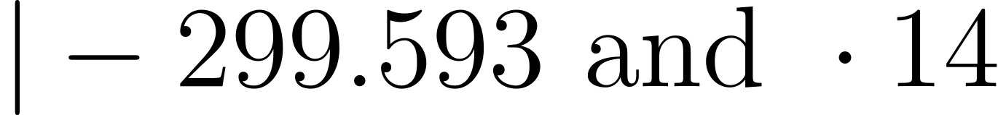
Kryptographie
Frage aus der Vorlesung (Nachtrag):
Die Zahl 143 kann man beim RSA Verfahren doch einfach abfangen und zum entschlüsseln nutzen?
Richtig! Was ich in der Vorlesung vergessen habe zu zeigen, ist dass die Rechnung auf der rechten Seite der Gleichung eine andere ist.
!
Beispiel: Multiplikation von Primzahlen.
Wahl des Paares (e,n) auf (5,14)
Text: B 2
Entschlüsseln mit (11,14)
Text: 4 D
12
20.12.2022

Slide 13
Kryptographie
Frage aus der Vorlesung (Nachtrag):
Die Zahl 143 kann man beim RSA Verfahren doch einfach abfangen und zum entschlüsseln nutzen?
Richtig! Was ich in der Vorlesung vergessen habe zu zeigen, ist dass die Rechnung auf der rechten Seite der Gleichung eine andere ist.
!
Beispiel: Multiplikation von Primzahlen.
Wahl des Paares (e,n) auf (5,14)
Text: B 2
Entschlüsseln mit (11,14)
Text: 4 D
13
20.12.2022

Slide 14
Kryptographie
Frage aus der Vorlesung (Nachtrag):
Die Zahl 143 kann man beim RSA Verfahren doch einfach abfangen und zum entschlüsseln nutzen?
Richtig! Was ich in der Vorlesung vergessen habe zu zeigen, ist dass die Rechnung auf der rechten Seite der Gleichung eine andere ist.
!
Beispiel: Multiplikation von Primzahlen.
Wahl des Paares (e,n) auf (5,14)
Text: B 2
Entschlüsseln mit (11,14)
Text: 4 D
B
14
20.12.2022

Slide 15
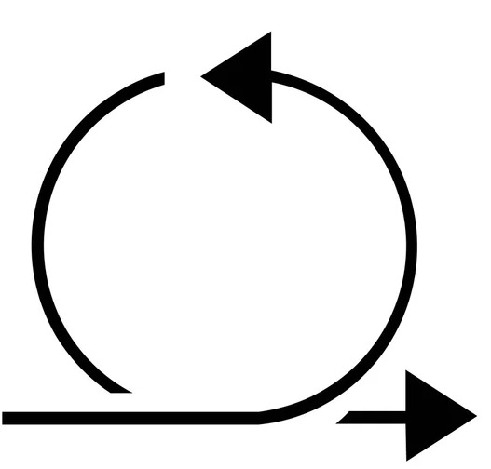


Kryptographie
Frage aus der Vorlesung (Nachtrag):
Wie sehen die Leitungen bei der Übertragung aus?
1
1
0
0
Alice
Bob
15
20.12.2022

Slide 16
Kryptographie
Frage aus der Vorlesung (Nachtrag):
Wie sehen die Leitungen bei der Übertragung aus?
Photonen werden transportiert. Diese Leiter laufen über Glasfaser oder über Lasersysteme.
1
1
0
0
Alice
Bob
16
20.12.2022

Slide 17
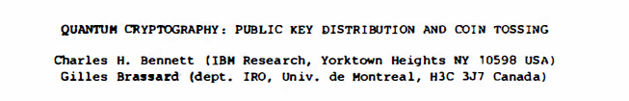

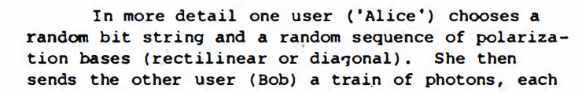
Kryptographie
Frage aus der Vorlesung (Nachtrag):
Wie sehen die Leitungen bei der Übertragung aus?
Photonen werden transportiert. Diese Leiter laufen über Glasfaser oder über Lasersysteme.
Alice
Bob
17
20.12.2022

Slide 18
Kryptographie
Frage aus der Vorlesung (Nachtrag):
Wie sehen die Leitungen bei der Übertragung aus?
Photonen werden transportiert. Diese Leiter laufen über Glasfaser oder über Lasersysteme.
Alice
Bob
18
20.12.2022

Slide 19
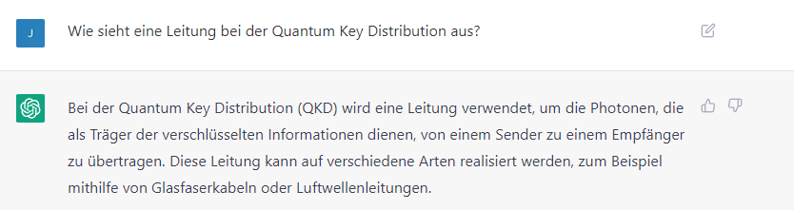
Kryptographie
Frage aus der Vorlesung (Nachtrag):
Wie sehen die Leitungen bei der Übertragung aus?
Photonen werden transportiert. Diese Leiter laufen über Glasfaser oder über Lasersysteme.
Alice
Bob
19
20.12.2022

Slide 20
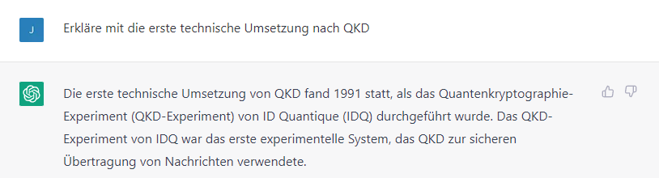
Kryptographie
Frage aus der Vorlesung (Nachtrag):
Wie sehen die Leitungen bei der Übertragung aus?
Photonen werden transportiert. Diese Leiter laufen über Glasfaser oder über Lasersysteme.
Alice
Bob
20
20.12.2022

Slide 21
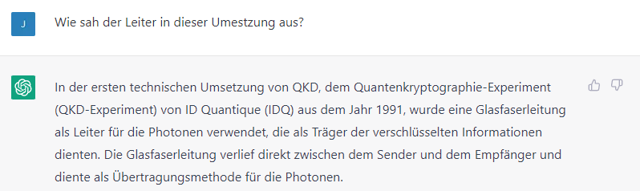
Kryptographie
Frage aus der Vorlesung (Nachtrag):
Wie sehen die Leitungen bei der Übertragung aus?
Photonen werden transportiert. Diese Leiter laufen über Glasfaser oder über Lasersysteme.
Alice
Bob
21
20.12.2022

Slide 22
Kryptographie
Frage aus der Vorlesung (Nachtrag):
Warum übermittelt Alice nicht die Filterreihenfolge direkt an Bob?
1
1
0
0
Alice
Bob
22
20.12.2022

Slide 23
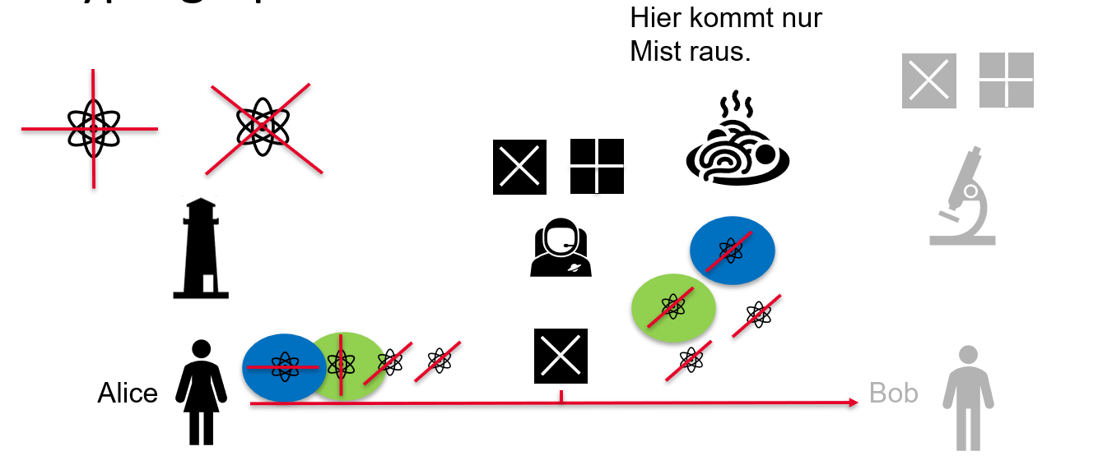
Kryptographie
Frage aus der Vorlesung (Nachtrag):
Warum übermittelt Alice nicht die Filterreihenfolge direkt an Bob?
23
20.12.2022

Slide 24
Kryptographie
Frage aus der Vorlesung (Nachtrag):
Warum übermittelt Alice nicht die Filterreihenfolge direkt an Bob?
Ja, hier ist es möglich. Denn Alice verändert die Werte, bzw. die Polarisation der Photonen.
24
20.12.2022

Slide 25
Kryptographie
Frage aus der Vorlesung (Nachtrag):
Warum übermittelt Alice nicht die Filterreihenfolge direkt an Bob?
Ja, hier ist es möglich. Denn Alice verändert die Werte, bzw. die Polarisation der Photonen.
25
20.12.2022

Slide 26
Kryptographie
Frage aus der Vorlesung (Nachtrag):
Warum übermittelt Alice nicht die Filterreihenfolge direkt an Bob?
Ja, hier ist es möglich. Denn Alice verändert die Werte, bzw. die Polarisation der Photonen.
1
1
0
0
Alice
Bob
26
20.12.2022

Slide 27


Kryptographie
Frage aus der Vorlesung (Nachtrag):
Warum übermittelt Alice nicht die Filterreihenfolge direkt an Bob?
Ja, hier ist es möglich. Denn Alice verändert die Werte, bzw. die Polarisation der Photonen.
1
1
0
0
Alice
Bob
27
20.12.2022

Slide 28
Kryptographie
Frage aus der Vorlesung (Nachtrag):
Warum übermittelt Alice nicht die Filterreihenfolge direkt an Bob?
Dieser Schlüssel wird verworfen.
1
1
0
0
Alice
Bob
28
20.12.2022

Slide 29
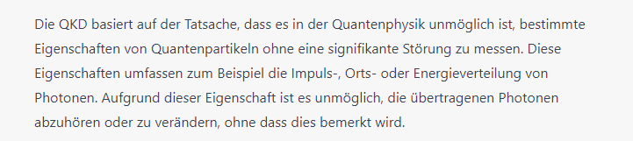
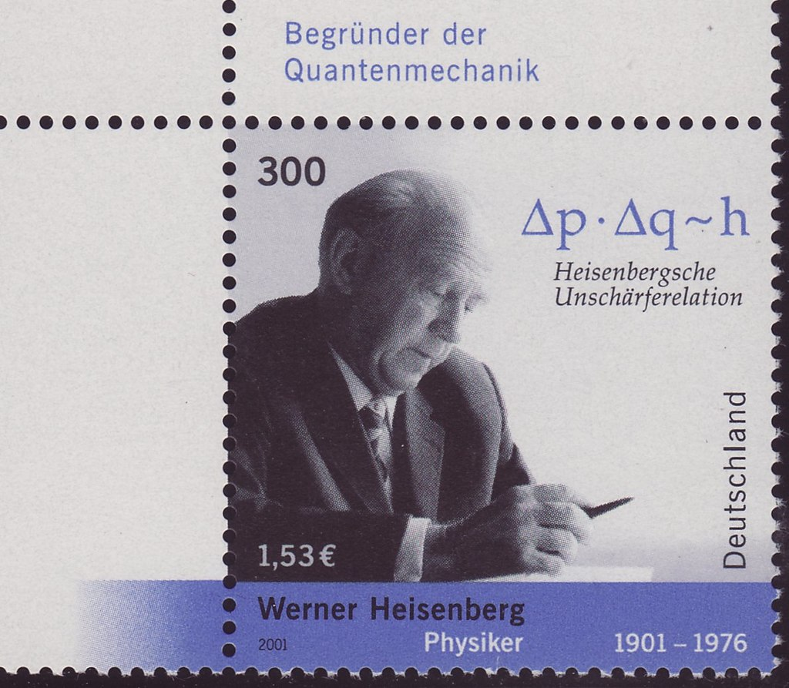
Kryptographie
Frage aus der Vorlesung (Nachtrag):
Warum übermittelt Alice nicht die Filterreihenfolge direkt an Bob?
29
20.12.2022

